Slide 1
Used Car Auction Prices Machine Learning Model
Group 7 (Car-a-thon):
Bagus Ganjar Lugina
M. Harun Arrasyid
Bernadetha Stella
Samuella Magdalena E
Raihan Kurniasugianto
M Rifqi Sarosa

Slide 2
Table of Contents
01
02
Background
Insights
Role, problem definition and goal, objective, business metrics
Data and business insights from dataset

Slide 3
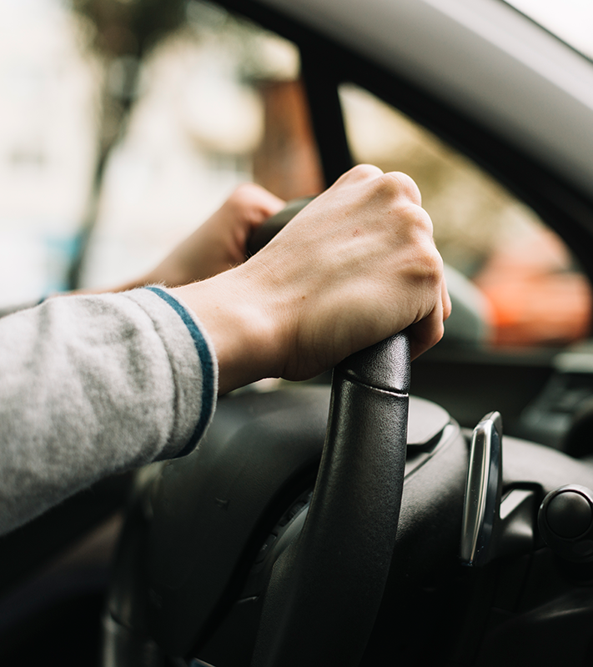
01
Background

Slide 4
Role
Sebagai tim data scientist pada PT Car-a-thon (perusahaan lelang mobil bekas) yang bertanggung jawab untuk memberikan rekomendasi atas masalah yang dihadapi perusahaan untuk meningkatkan performa perusahaan.
Basis data menggunakan data historikal penjualan mobil bekas 2 tahun sebelumnya.

Slide 5
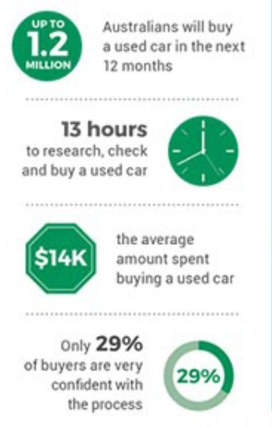
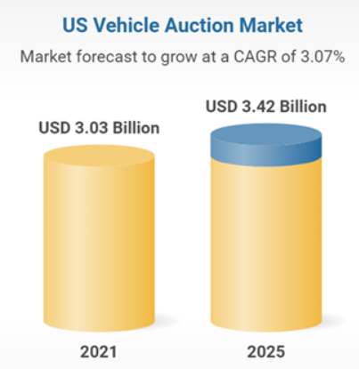
Problem Statement
1
Waktu yang dibutuhkan untuk menilai harga mobil bekas terlalu lama
“The used car appraisal process may slightly different each dealership. But the entire process normally takes from 15 to 30 minutes depending how busy car manager or appraiser at that time.”
Kondisi Pasar
Pasar mobil bekas di US besarnya dua kali lipat dari pasar mobil baru
Sumber :
https://www.autocheatsheet.com/trade-in/how-appraisal-process-works.html#:~:text=The%20used%20car%20appraisal%20process,appraiser%20is%20at%20the%20time.
Sumber: https://www.carhistory.com.au/news-and-media/infographic-used-car-survey-2016

Slide 6
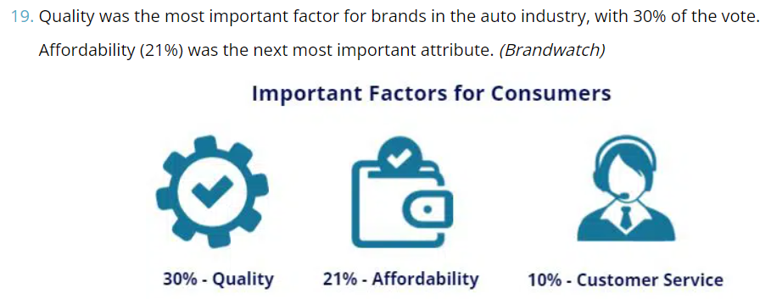
Problem Statement
2
Pelanggan/pembeli mobil bekas belum mendapatkan jaminan value-for-money
https://www.findthebestcarprice.com/car-buying-statistics-trends/
Sumber: https://www.carhistory.com.au/news-and-media/infographic-used-car-survey-2016
Konsumen masih belum memiliki kepercayaan penuh atas penilaian harga mobil bekas

Slide 7
Goal, Objectives and Business Metrics
GOAL
OBJECTIVES
BUSINESS METRICS
Meningkatkan ketepatan nilai dan kecepatan waktu dalam penentuan harga mobil bekas sehingga dapat meningkatan performa penjualan mobil
Membuat model machine learning untuk memprediksi harga mobil bekas
Appraisal time
Sales Revenue
Goal
Objective
Meningkatkan ketepatan nilai dan kecepatan waktu dalam penentuan harga mobil bekas sehingga dapat meningkatan performa penjualan mobil
Membuat model machine learning untuk memprediksi harga mobil bekas
Business Metrics
Sales Revenue
Appraisal time

Slide 8
02
Business
Insights

Slide 9
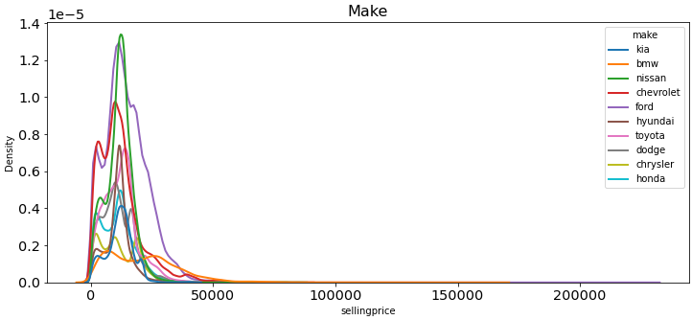
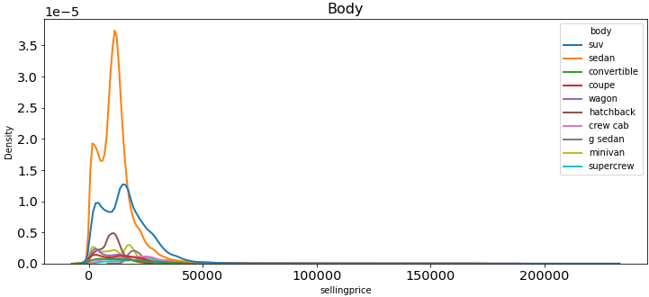
Insights: Car
TOP 10 CAR SOLD
LOYALTY
EFFICIENCY
Despite being red, Mars is actually a cold place
TOP 10 CAR TYPE PREFERENCES
Ford dan Nissan merupakan brand mobil bekas yang paling banyak terjual.
Preferensi tertinggi tipe mobil berdasarkan mobil yang terjual adalah tipe sedan dan SUV.
COMMITMENT
Jupiter is the biggest planet in the Solar System

Slide 10
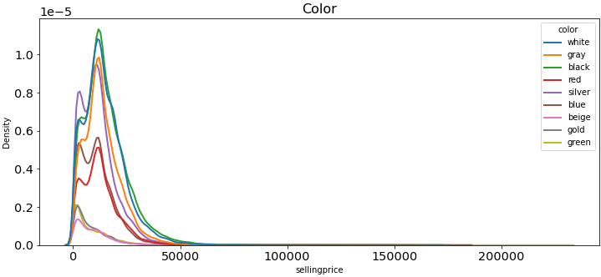
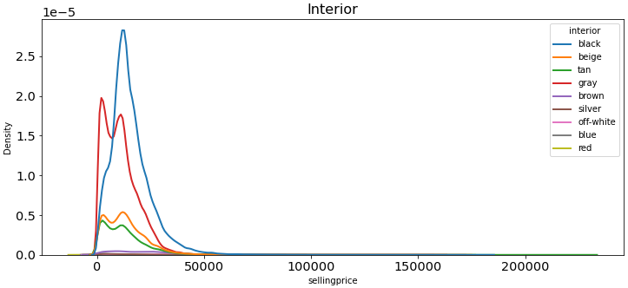
Insights : Color and Interior
Top 10 Car Sold (by color)
Top 10 Car Sold (by Interior)
Hasil Pengamatan :
Mobil yang paling banyak terjual adalah mobil dengan warna hitam diikuti dengan warna putih.
Hasil Pengamatan :
Distribusi interior black dan gray terlihat paling significant dibandingkan interior lainnya.

Slide 11
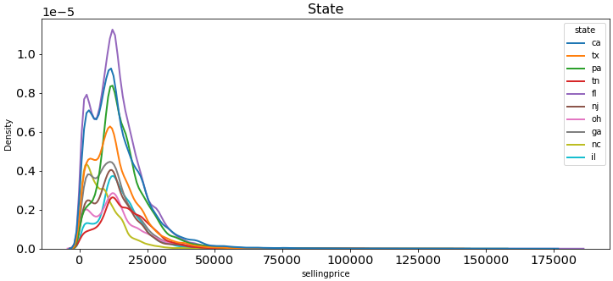
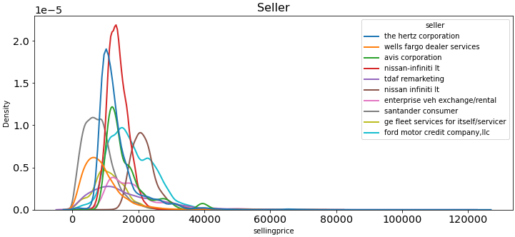
Insights : Selling
Top 10 Car Sold (by state)
Top 10 Car Sold (by seller)
Feature state dan seller memiliki distribusi yang terlihat signifikan antara top 5 kategori dengan yang lainnya
Antar kategori top 5-nya tidak memiliki perbedaan distribusi yang signifikan.

Slide 12
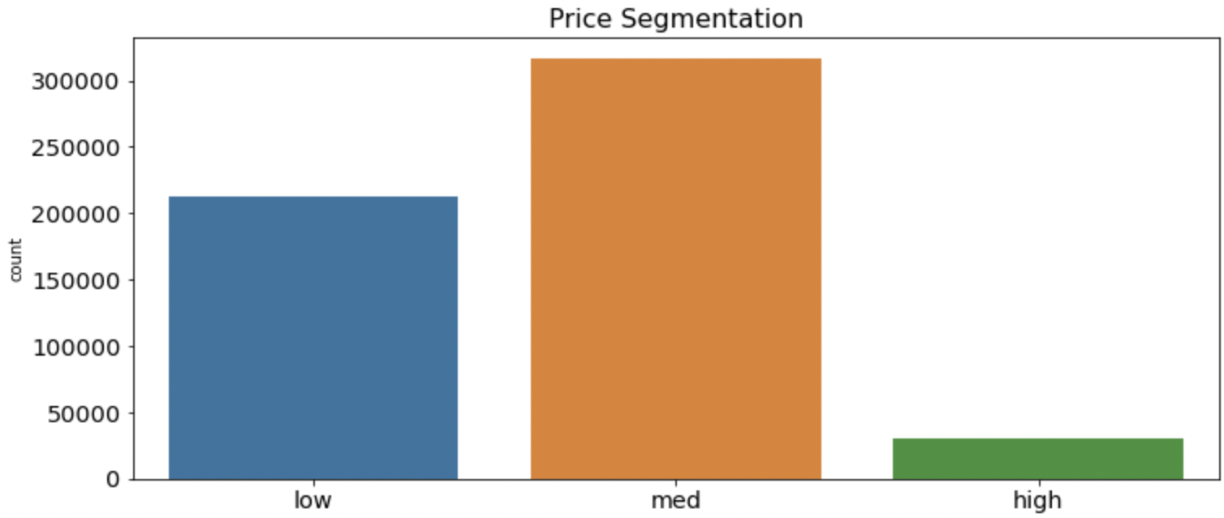
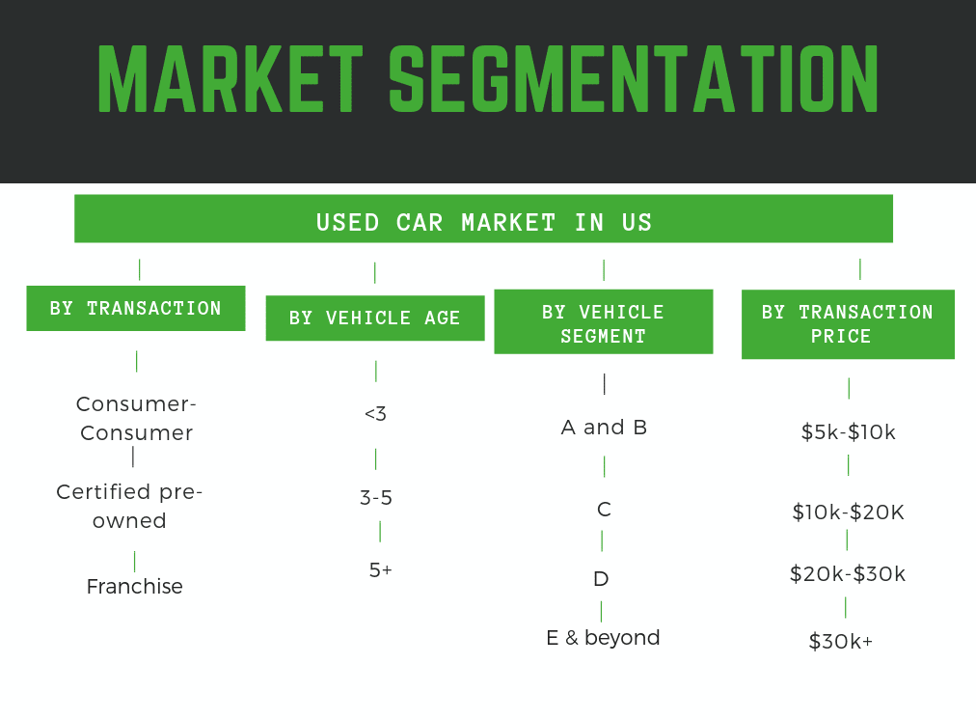
Business Insight
Dataset Used Car Auction
External Data
Dari count plot berikut bisa didapatkan insight bahwa harga mobil dengan kategori medium memiliki jumlah terbanyak, sedangkan kategori high memiliki kategori yang paling sedikit.
Source: https://res.cloudinary.com/dkrav2qn2/images/w_1024,h_768/f_webp,q_auto/v1621681071/Used-car-market-in-US-Market-segmentation/Used-car-market-in-US-Market-segmentation-png?_i=AA
Notes:
Sumber: https://www.carhistory.com.au/news-and-media/infographic-used-car-survey-2016

Slide 13
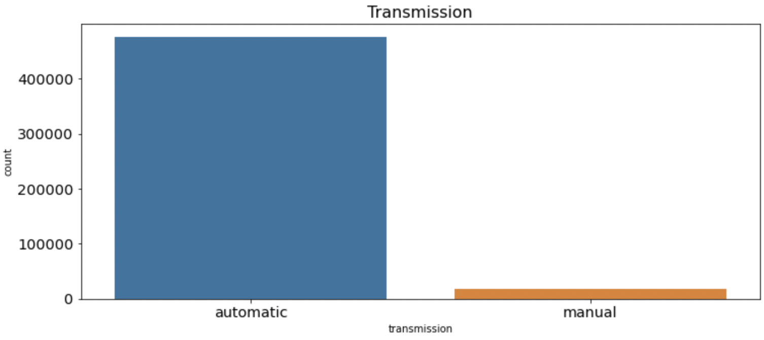
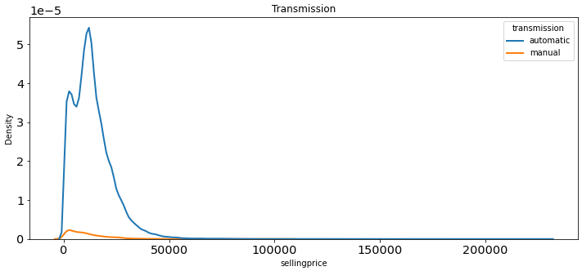
Business Insight
Dari kedua plot berikut, dapat disimpulkan bahwa penjualan mobil didominasi oleh mobil dengan transmisi otomatis.
Mobil dengan transmisi otomatis memiliki range harga yang cenderung lebih tinggi dari mobil dengan transmisi manual.
Notes:
Sumber: https://www.carhistory.com.au/news-and-media/infographic-used-car-survey-2016

